Slide 1
মরিচালী সরকারি প্রাথমিক বিদ্যালয়
গৌরীপুর, ময়মনসিংহ

Slide 2
মরিচালী সরকারি প্রাথমিক বিদ্যালয়
স্বাগতম
গৌরীপুর, ময়মনসিংহ

Slide 3
মরিচালী সরকারি প্রাথমিক বিদ্যালয়
শিক্ষক পরিচিতি-
সজল কুমার সরকার
সহকারি শিক্ষক
মরিচালী সরকারি প্রাথমিক বিদ্যালয়
গৌরীপুর, ময়মনসিংহ

Slide 4
মরিচালী সরকারি প্রাথমিক বিদ্যালয়
æææææ
পাঠ পরিচিতি
বিষয়: বাংলা শ্রেণি : প্রথম
পাঠের শিরোনাম: বর্ণ শিখি (ট ঠ ড ঢ ণ)
পাঠ: ১৮ পিরিয়ড:১ (ট –ণ বর্ণমালার গল্প শোনা ও বলা) পাঠ্য বই পৃষ্টাঃ২৪-২৫
সময়: ৪০ মিনিট
গৌরীপুর, ময়মনসিংহ

Slide 5
মরিচালী সরকারি প্রাথমিক বিদ্যালয়
শিখনফল
এই পাঠশেষে শিশুরা নিম্নলিখিত যোগ্যতাসমূহ অর্জন করবে-
শোনাঃ
১.১.১ বাক্য ও শব্দে ব্যবহৃত বাংলা বর্ণমালার ধ্বনি মনযোগসহকারে শুনবে ও মনে রাখবে।
১.২.১ কারচিহ্নহীন শব্দ মনযোগসহকারে শুনবে ও মনে রাখবে।
১.২.২ কারচিহ্নযুক্ত শব্দ মনযোগসহকারে শুনবে ও মনে রাখবে।
১.২.৩ কারচিহ্নহীন ও কারচিহ্নযুক্ত শব্দ দিয়ে তৈরি বাক্য শুনবে।
১.৩.১ নির্দেশনা ও অনুরোধ শুনে পালন করবে।
১.৩.২ প্রশ্ন শুনে বুঝতে পারবে।
বলা
১.১.১ বাক্য ও শব্দে ব্যবহৃত বর্ণমালার ধ্বনি স্পষ্ট ও শুদ্ধভাবে বলতে পারবে।
১.২.১ কারচিহ্নহীন শব্দ স্পষ্টভাবে বলতে পারবে।
১.২.২ কারচিহ্নযুক্ত শব্দ স্পষ্টভাবে বলতে পারবে।
১.৩.১ অনুরোধ করতে পারবে।
১.৩.২ প্রশ্ন করতে ও উত্তর বলতে পারবে।
গৌরীপুর, ময়মনসিংহ

Slide 6
মরিচালী সরকারি প্রাথমিক বিদ্যালয়
❑ শিখণ শেখানো কার্যাবলী
নিরাপত্তাবোধ/ পরিবেশ সৃষ্টি
সালাম বিনিময় ও কুশল বিনিময়। প্রয়োজনে শ্রেণি বিন্যাস।
ত
❑ প্রস্তুতি  সময় ১৫ মিনিট
আবেগ সৃষ্টিঃ
❑ প্রস্তুতি  সময় ১৫ মিনিট
বর্ণ নিয়ে গানের সাহায্যে
পূর্বজ্ঞান যাচাই:
সংশ্লিষ্ট পাঠ অনুযায়ী ।
গৌরীপুর, ময়মনসিংহ

Slide 7
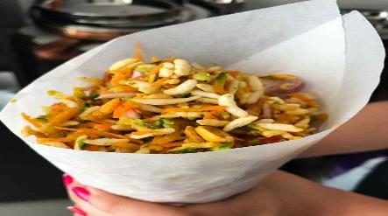
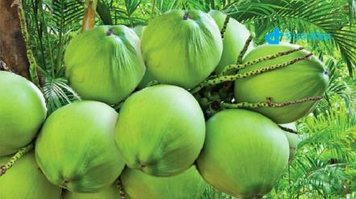
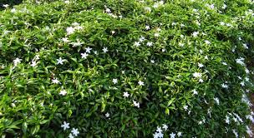
মরিচালী সরকারি প্রাথমিক বিদ্যালয়
❑ শিখণ শেখানো কার্যাবলী
এগুলো কিসের ছবি?
তোমারা যদি দোকানে যাও তাহলে দোকানদার তোমাদের কি দিয়ে বাদাম বা মুড়ি দেয়? তাহলে চলো একটি ছবি দেখি।
বলতো নারকেল হওয়ার আগে কি হয়?
তোমরা কি একটি ধা ধা শুনবে?
চলো তাহলে একটি ছবি দেখি।
তোমাদের কার কার বাড়িতে বাগান আছে?
চলো আমরা একটি বাগানের ছবি দেখি।
মুড়িগুলো কিসের মধ্যে রাখা হয়েছে?
বাগানে কি ফুল দেখা যাচ্ছে?
ত
❑ প্রস্তুতি  সময় ১৫ মিনিট
❑ প্রস্তুতি  সময় ১৫ মিনিট
ডাব
ঠোঙা
টগর
গৌরীপুর, ময়মনসিংহ

Slide 8
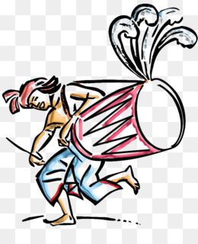
মরিচালী সরকারি প্রাথমিক বিদ্যালয়
❑ শিখণ শেখানো কার্যাবলী
তোমরা কি পায়ের ছবি দেখতে চাও?
তাহলে চলো দেখি।
তাহলে চলো একটি ছবি দেখি।
বলতো আমরা কি দিয়ে হাঁটি?
পূঁজা বা বিয়ের সময় কিসের আওয়াজ শোনা যায়?
পায়ের আরেকটি নাম আছে তা কি তোমরা বলতে পার?
ত
❑ প্রস্তুতি  সময় ১৫ মিনিট
লোকটি কি বাজাচ্ছে?
❑ প্রস্তুতি  সময় ১৫ মিনিট
পায়ের আরেকটি নাম হচ্ছে চরণ।
চরণ
পা
ঢাক
গৌরীপুর, ময়মনসিংহ

Slide 9
মরিচালী সরকারি প্রাথমিক বিদ্যালয়
❑ শিখণ শেখানো কার্যাবলী
পাঠ ঘোষণা
ত
❑ প্রস্তুতি  সময় ১৫ মিনিট
❑ প্রস্তুতি  সময় ১৫ মিনিট
ট-ণ দিয়ে গল্প শোনা
গৌরীপুর, ময়মনসিংহ

Slide 10
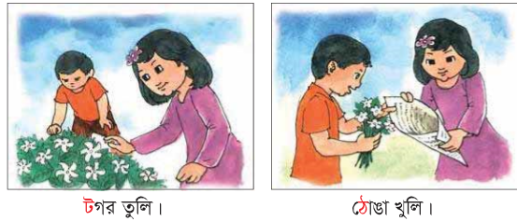
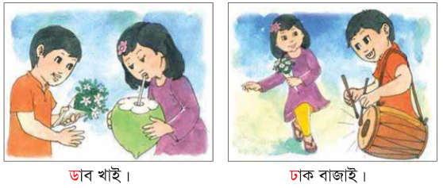
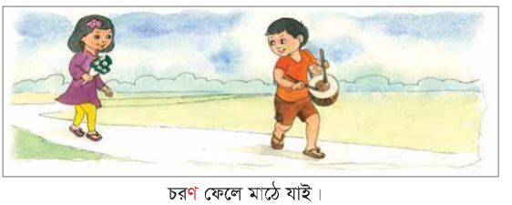
মরিচালী সরকারি প্রাথমিক বিদ্যালয়
❑ শিখণ শেখানো কার্যাবলী
প্রিয় শিক্ষার্থীরা তাহলে এবার তোমাদের পাঠ্য বইয়ের ২৪ পৃষ্টা খোল।
ত
❑ উপস্থাপন  সময় ২০ মিনিট
❑ উপস্থাপন  সময় ২০ মিনিট
গৌরীপুর, ময়মনসিংহ

Slide 11
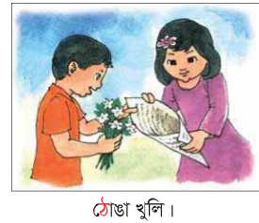
মরিচালী সরকারি প্রাথমিক বিদ্যালয়
❑ শিখণ শেখানো কার্যাবলী
ছেলেটির হাতে কী?
টগর
ত
টগর
ঠোঙা খুলি
টগর তুলি
❑ উপস্থাপন  সময় ২০ মিনিট
❑ উপস্থাপন  সময় ২০ মিনিট
ফুল তুলছে।
মেয়েটির হাতে কী?
ঠোঙা
ছেলেটি ও মেয়েটি কী করছে?
ছেলেটি ও মেয়েটি কী করছে?
ছবির ফুলগুলোর কী নাম তা বলতে পারবে?
ফুল রাখতে ঠোঙা খুলছে।
গৌরীপুর, ময়মনসিংহ
Notes:
একাকী বা পাশের জনের সাথে আলোচনা করে প্রদর্শিত ছবিগুলো সম্পর্কে বলতে বলব। এতে শিশুদের ধারণা গঠন বা পুণঃগঠন হবে। বলার দক্ষতা বৃদ্ধি পাবে।

Slide 12
মেয়েটি কি খাচ্ছে?
ছেলেটি কি বাজাচ্ছে?
মরিচালী সরকারি প্রাথমিক বিদ্যালয়
ডাব
❑ শিখণ শেখানো কার্যাবলী
ঢাক
ত
❑ উপস্থাপন  সময় ২০ মিনিট
❑ উপস্থাপন  সময় ২০ মিনিট
ঢাক বাজাই।
ডাব খাই।
গৌরীপুর, ময়মনসিংহ
Notes:
একাকী বা পাশের জনের সাথে আলোচনা করে প্রদর্শিত ছবিগুলো সম্পর্কে বলতে বলব। এতে শিশুদের ধারণা গঠন বা পুণঃগঠন হবে। বলার দক্ষতা বৃদ্ধি পাবে।

Slide 13
মরিচালী সরকারি প্রাথমিক বিদ্যালয়
❑ শিখণ শেখানো কার্যাবলী
ছবিতে কী দেখতে পাচ্ছ তা বল?।
ত
❑ উপস্থাপন  সময় ২০ মিনিট
❑ উপস্থাপন  সময় ২০ মিনিট
চরণ ফেলে মাঠে যাই।।
অমি আর আলো বাগান থেকে ফুল তুলে ঢাক বাজিয়ে চরণ ফেলে মাঠে যাচ্ছে।।
গৌরীপুর, ময়মনসিংহ
Notes:
একাকী বা পাশের জনের সাথে আলোচনা করে প্রদর্শিত ছবিগুলো সম্পর্কে বলতে বলব। এতে শিশুদের ধারণা গঠন বা পুণঃগঠন হবে। বলার দক্ষতা বৃদ্ধি পাবে।

Slide 14
মরিচালী সরকারি প্রাথমিক বিদ্যালয়
❑ শিখণ শেখানো কার্যাবলী
ট-ণ এর গল্প
ত
❑ উপস্থাপন  সময় ২০ মিনিট
অমি আর আলোর বাড়ির পাশেই বাগান। ওরা দুজন সেখানে গেল খেলতে। বাগান ভরা ফুল। সেই ফুল দেখে ওদের মন খুশিতে ভরে উঠল। আলো অমিকে ডাকল। এসো টগর তুলি। দুজনে মিলে অনেক ফুল তুলল। ফুল তোলা হলে অমি বলল, এখন ফুলগুলো কোথায় রাখি। আলো বলল, ঠোঙায় রাখ। তাহলে ঠোঙা খুলি। বাগানের কোনায় বসেছিল এক ডাবওয়ালা। তাই দেখে আলো বলল, চল ডাব খাই। অমি বলল, তুমি ডাব খাও আর আমি ঢাক বাজাই। এরপর দুজনে বলল, চলো চরণ ফেলে হেঁটে যাই।
❑ উপস্থাপন  সময় ২০ মিনিট
গৌরীপুর, ময়মনসিংহ
Notes:
শিশুদের এবার পাঠটি নিয়ে একটি গল্প শোনাব এতে শিশুদের শোনার দক্ষতা বৃদ্ধি পাবে।

Slide 15
মরিচালী সরকারি প্রাথমিক বিদ্যালয়
❑ শিখণ শেখানো কার্যাবলী
শিক্ষকের পাঠ
টগর তুলি
ত
ঠোঙা খুলি
❑ উপস্থাপন  সময় ২০ মিনিট
❑ উপস্থাপন  সময় ২০ মিনিট
ডাব খাই
ঢাক বাজাই
চরণ ফেলে মাঠে যাই
গৌরীপুর, ময়মনসিংহ
Notes:
শিক্ষক হাত তালি দিয়ে ছন্দে ছন্দে দুবার পড়ে শোনাবে। শিক্ষার্থীরা ছবির সাথে মেলাবে।

Slide 16
মরিচালী সরকারি প্রাথমিক বিদ্যালয়
❑ শিখণ শেখানো কার্যাবলী
শিক্ষক ও শিক্ষার্থীর সম্মিলিত পাঠ
টগর তুলি
ত
ঠোঙা খুলি
❑ উপস্থাপন  সময় ২০ মিনিট
❑ উপস্থাপন  সময় ২০ মিনিট
ঢাক বাজাই
ডাব খাই
চরণ ফেলে মাঠে যাই
গৌরীপুর, ময়মনসিংহ
Notes:
আমি প্রথমে তালে তালে বলব তারপর শিক্ষার্থীরা আমার সাথে সাথে তালে তালে বলবে। দুই থেকে তিন বার।

Slide 17
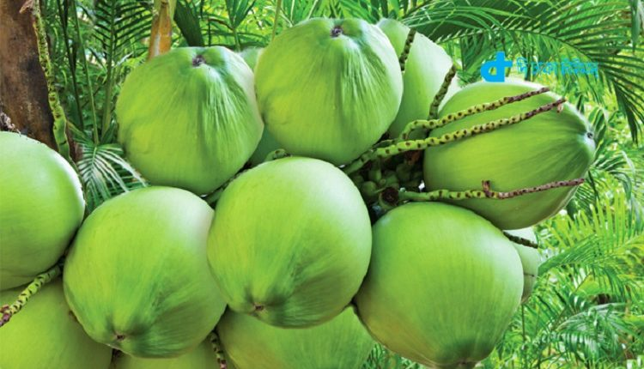
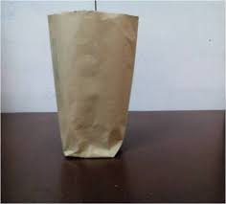
মরিচালী সরকারি প্রাথমিক বিদ্যালয়
❑ শিখণ শেখানো কার্যাবলী
শিক্ষকের টেনে টেনে পাঠ
ত
❑ উপস্থাপন  সময় ২০ মিনিট
❑ উপস্থাপন  সময় ২০ মিনিট
ডাব= ডা-ব
ঢাক = ঢা-ক
টগর = ট-গ-র
ঠোঙা = ঠো-ঙা
চরণ = চ-র-ণ
গৌরীপুর, ময়মনসিংহ
Notes:
শব্দগুলো টেনে টেনে উচ্চারণ করব্। শিক্ষার্থীরা পাঠ্য বইয়ের সাথে মেলাবে।

Slide 18
মরিচালী সরকারি প্রাথমিক বিদ্যালয়
❑ শিখণ শেখানো কার্যাবলী
শিক্ষার্থীদের নিরব পাঠ (দলে তারপর একাকী)
ত
❑ উপস্থাপন  সময় ২০ মিনিট
❑ উপস্থাপন  সময় ২০ মিনিট
সরব পাঠ
গৌরীপুর, ময়মনসিংহ

Slide 19
মরিচালী সরকারি প্রাথমিক বিদ্যালয়
❑ শিখণ শেখানো কার্যাবলী
❑ যোগ্যতা যাচাই
ছবিতে কী দেখতে পাচ্ছ?
ছবিতে কী দেখতে পাচ্ছ?
ছবিতে কী দেখতে পাচ্ছ?
ছবিতে কী দেখতে পাচ্ছ?
ছবিতে কী দেখতে পাচ্ছ?
ত
❑ মূল্যায়ন  সময় ৫ মিনিট
❑ উপস্থাপন  সময় ৫ মিনিট
চরন ফেলে মাঠে যাই।
টগর তুলি।
ঠোঙা খুলি।
ডাব খাই।
ঢাক বাজাই।
চরণ ফেলে মাঠে যাই।
গৌরীপুর, ময়মনসিংহ
Notes:
শিখনফলের ভিত্তিতে শিক্ষার্থীদের নিকট ছবি দেখিয়ে প্রশ্ন করব।

Slide 20
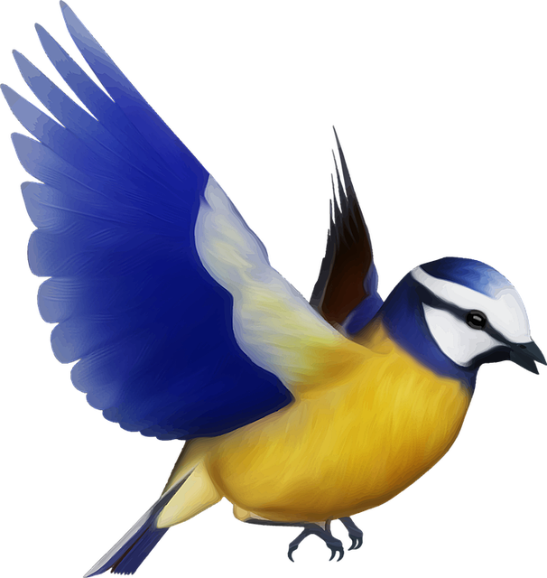
মরিচালী সরকারি প্রাথমিক বিদ্যালয়
❑ শিখণ শেখানো কার্যাবলী
আজকে এ পর্যন্তই।
ত
❑ মূল্যায়ন  সময় ৫ মিনিট
❑ উপস্থাপন  সময় ৫ মিনিট
ধন্যবাদ
ঘরে থাকুন
সুস্থ থাকুন
গৌরীপুর, ময়মনসিংহ
Notes:
শিখনফলের ভিত্তিতে শিক্ষার্থীদের নিকট ছবি দেখিয়ে প্রশ্ন করব।

